Slide 1
Testen von mobilen Anwendungen
Meilenstein 2

Slide 2
Testen von Mobilen Anwendungen
das Fixture
die Hürden
die Lösungen
nicht erreichte Ziele
Aussicht auf den nächsten Milenstein

Slide 3
Testen von Mobilen Anwendungen das Fixture
Das Ziel des Fixtures ist es eine Aktion in der HAW-App auszuführen, wie zum Beispiel einen Button zu klicken
In unserem Fall einen Test-Login

Slide 4
Das Fixture die Hürden
Viele Exceptions, die hintereinander auftraten
Folge: Hoher Zeitaufwand

Slide 5
Das Fixture die lösungen

Slide 6
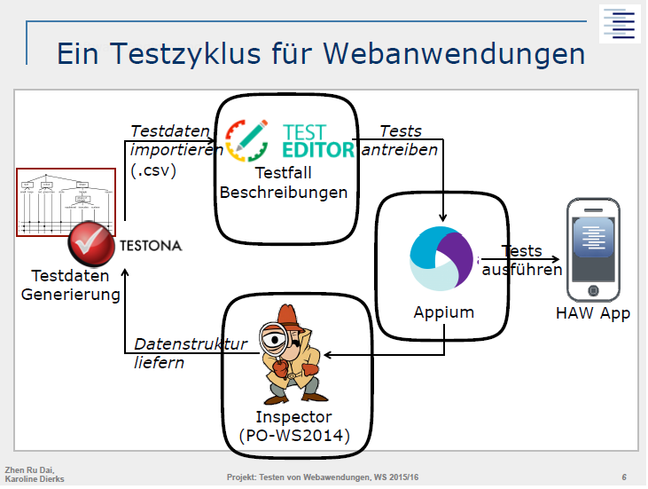
Testen von mobilen Anwendungen nicht erreichte Ziele
Die Verbindung zwischen dem Inspector, Testona, daraus resultiert auch nicht die Verbindung zum Testeditor

Slide 7
Testen von mobilen Anwendungen aussicht auf den nächsten Milenstein
Verbindung zwischen dem Inspector und Testona herstellen
Problem: da das Importieren von Daten in Testona schwierig ist
weitere Masken in den Testeditor einfügen

